Slide 1

DEPARTAMENTO DE CIENCIAS ECONÓMICAS, ADMINISTRATIVAS Y DE COMERCIO
INGENIERÍA EN MERCADOTECNIA
TEMA: PROPUESTA DE COMUNICACIÓN INTEGRAL PARA EL PROYECTO “CONSTRUYENDO EL EJERCICIO DE LOS DERECHOS SEXUALES Y DERECHOS REPRODUCTIVOS CON LAS Y LOS JÓVENES DE LA PARROQUIA DE TUMBACO” COMPRENDIDOS ENTRE LOS 14 Y 17 AÑOS PARA EL 2014
AUTOR: PATRICIA PEÑAFIEL
DIRECTOR: ING. MARCO VINICIO JARAMILLO., MPDE., DGAU
CODIRECTOR: VICTOR HUGO PACHACAMA., MSC
SANGOLQUÍ, AGOSTO 2014

Slide 2

Introducción
Derechos sexuales y reproductivos vs posturas religiosas
Incremento
Plan del Buen Vivir 2003 Literal I (acciones –prevención – embarazo adolescente => Entidades Gubernamentales => Campañas
ENIPLA=> Municipios=> programas de concienciación => Administración Zonal Tumbaco => Proyecto DDSS y RR
Proyecto
6 meses
Carencia de datos cuatitativos y cualitativos
Ni éxito, ni fracaso
No se realizó un estudio de campo.
ETS

Slide 3
Objetivos del Estudio
Objetivo General
Diseñar una propuesta de comunicación integral sobre el programa “Construyendo el ejercicio de los derechos sexuales y reproductivos con las y los jóvenes de Tumbaco” comprendidos entre las edades de 14 y 17 años para el 2014, empleando herramientas de investigación de mercados para determinar cuales son sus necesidades y demandas frente al tema de los derechos sexuales y reproductivos y así mantenerlos informados a partir del presente año.

Slide 4
Objetivos del Estudio
Lineamientos epistemológicos=> perspectiva teórica-conceptual
Diagnóstico situacional
Propuesta de comunicación integral.
Análisis de mercado=> perspectiva cuali-cuantitativa

Slide 5
Análisis Situacional
Análisis Situacional
Análisis Externo
Análisis Interno
Macroambiente
Microambiente
FODA
Factores demográficos
Factores económicos
Factores político legales
Factor tecnológico
Factores socioculturales
5 Fuerzas de Porter
Competencia
Clientes
proveedores
Sustitutos
Rivalidad y competencia en el mercado
Matrices de impacto
Factor de seguridad ciudadana

Slide 6
Análisis Situacional- Macroambiente
Factor demográfico
MADRES ADOLESCENTES
Partos normales |  | 2375
Cesáreas |  | 774
Total de partos |  | 3149
Abortos |  | 455 |  | 18,38%
Total de abortos |  | 455
MADRES MAYORES DE 19 AÑOS
Partos normales |  | 5366
Cesáreas |  | 3113
Total de partos |  | 8479
Abortos |  | 2020 |  | 81,62%
Total de abortos |  | 2475
DESCRIPCIÓN |  |  | T. PARTOS | %
Total de partos adolescentes |  |  | 3149 | 27,08%
Total de partos mayores de 19 años |  |  | 8479 | 72,92%
PARTOS EN TOTAL |  |  | 11628 | 100,00%
Fuente: (Hospital Gineco-Obstétrico "Isidro Ayora", 2010)
Elaborado por: Patricia Peñafiel (2014)

Slide 7
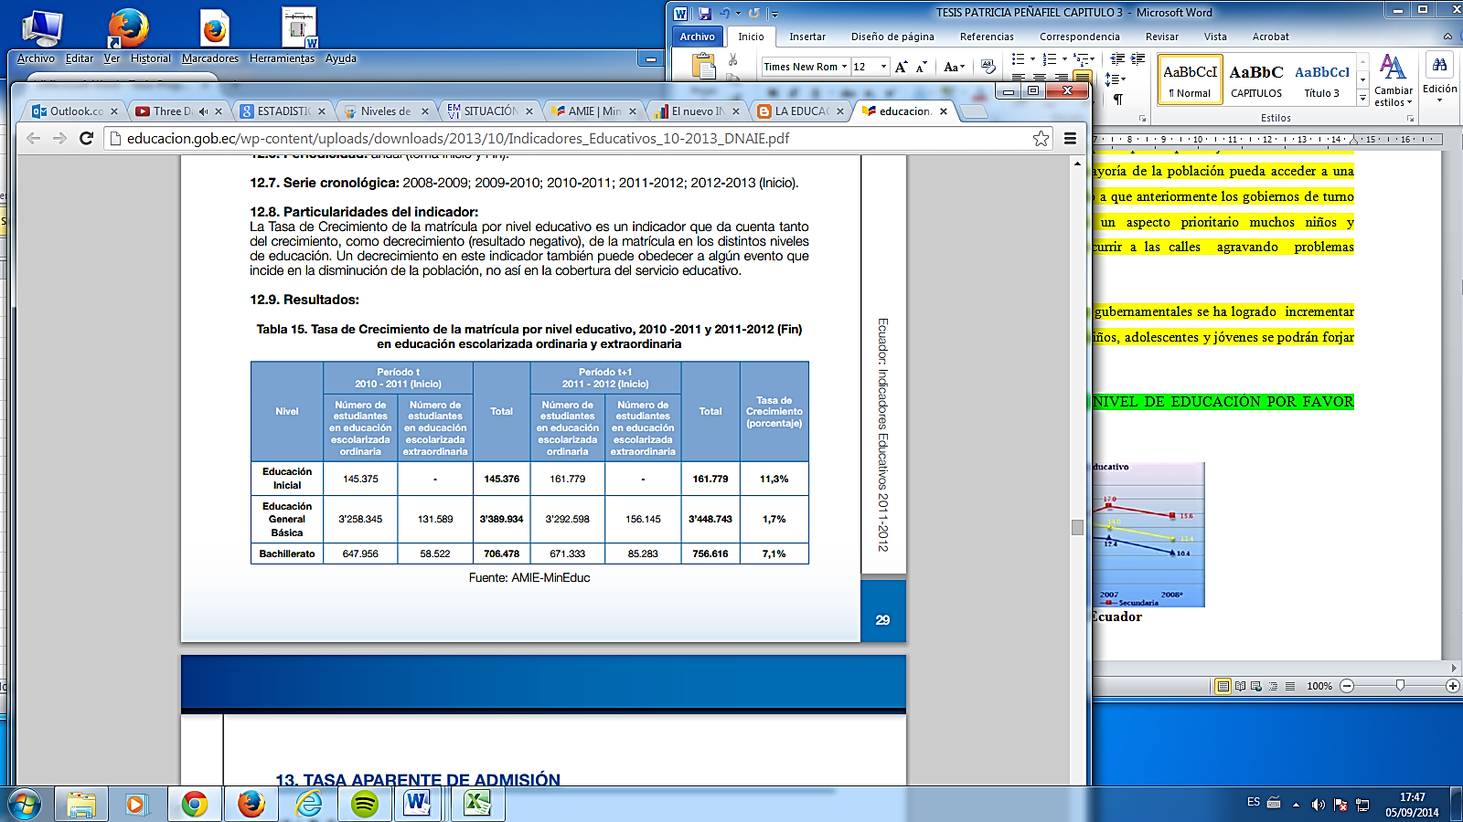
Análisis Situacional- Macroambiente
Factor Sociocultural
Hasta el 2012 se incremento en un 8,8%

Slide 8





Análisis Situacional- Microambiente
Amenaza de la competencia:
Clientes:
Jóvenes de la Parroquia
Padres de familia
Instituciones Educativas
Proveedores:
Sustitutos:
ENIPLA

Slide 9
Análisis Situacional- Ambiente Interno
Infraestructura
Centros de desarrollo comunitario: auditorio (120),
Oficinas (2)
Presupuesto
31000
Talento Humano
Jefatura de Educación (1)
Sala de computo (20 computadores).
Talleres : música (15), cocina(30)
Jefatura de Salud: 1 jefe zonal 3 promotoras,
La Jefatura de Seguridad 1 supervisor y 3 promotoras
La Jefatura de territorio 1 jefe zonal y 5 promotores
La Jefatura de Cultura 1

Slide 10
FODA

Slide 11
FODA
FO
Aprovechamiento - recursos disponibles
DO
FA
Desarrollo => plan de comunicación integral
Planificación, ejecución, control y seguimiento
Aprovechamiento del recurso tecnológico
Desarrollo de estrategias
Difusión eficiente de la información
DA
Actividades => fomenten la comunicación
Contratación de personal capacitado
Identificación => deficiencias
Mejoramiento de procesos

Slide 12

Investigación de Mercado
Alcance de la investigación
Parroquia de Tumbaco
Adolecentes de 14 a 17 años
Población
Población Total 49944
Población entre 14 y 17 años 5562
Tipo de Muestreo
Muestreo aleatorio simple
Muestra
350 jóvenes

Slide 13
Investigación de Mercado
Edad
350 encuestados
135 =>16 años
31%
Género
57% Femenino
42% Masculino
1% Tercer género
Ocupación
55,7 % Estudia
Actividades de preferencia
29,7%Charlas en grupo
41,1% Foros en internet
Recepción de información
40,3% Si
59,7 % No
Lugar de preferencia
55, 1% En el colegio
Temas de mayor interés
36,3 % Métodos anticonceptivos
27,1% ETS
Disposición para participar
87,7% => Si
12,3%=> No
Medio de preferencia
32,9% Redes sociales
26,9 % Paginas Web
23% Medios Impresos

Slide 14
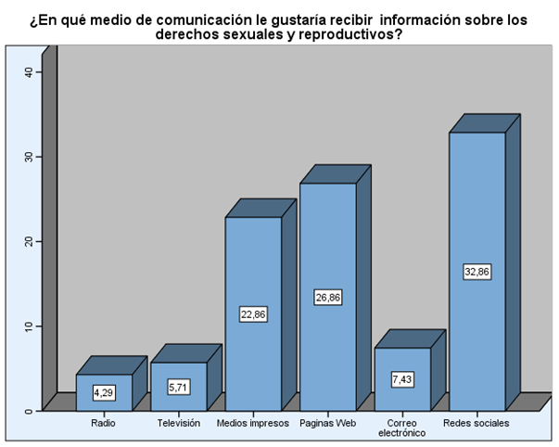
Investigación de mercado

Slide 15
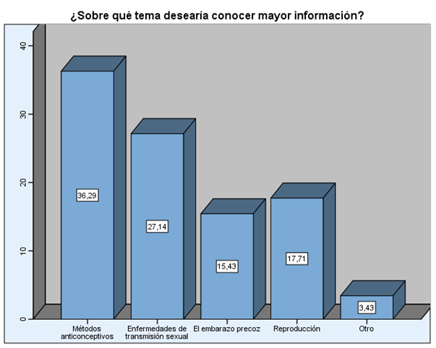
Investigación de mercado

Slide 16
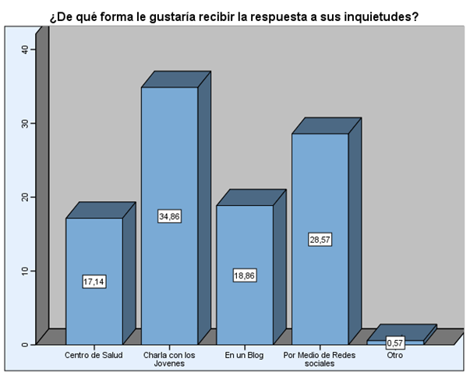
Investigación de mercado

Slide 17
Propuesta Estratégica
Misión
Fomentar en los jóvenes la responsabilidad en el ejercicio de los derechos sexuales y reproductivos entregándoles información verídica y confiable a través de los medios idóneos de difusión, con la finalidad de que lleven una vida plena y contribuir en la reducción de los índices de embarazo adolecente y los índices de contagió de ETS
Visión
Ser en el 2018 el principal medio de comunicación integral que difunda información confiable referente a la sexualidad, para lograr la concientización en los jóvenes de la Parroquia de Tumbaco.

Slide 18
Propuesta Estratégica
Estrategias genéricas
Enfoque=> segmento específico=> especializarse
Diferenciación=> cualidades distintivas
Estrategia para captar clientes de los competidores
Estrategia de posicionamiento
Estrategias de promoción virtual
Pagina Web
Aprovechamiento de redes sociales

Slide 19
Marketing Mix
Producto
Slogan, Logotipo, Afiche, Volante, Triptico, Pagina Web, pulsera
Plaza
Sitio Web, eventos , centros de salud.
Promoción
Publicidad, Eventos, Marketing Directo
Precio
Costo social

Slide 20

Propuesta Estratégica
Logotipo y Slogan

Slide 21
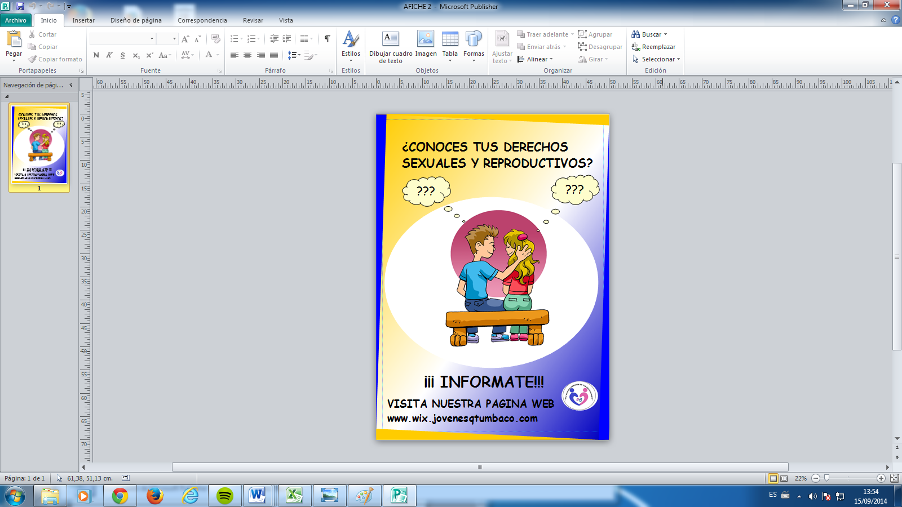

Propuesta Estratégica
Medios Impresos
Afiche
Volante

Slide 22
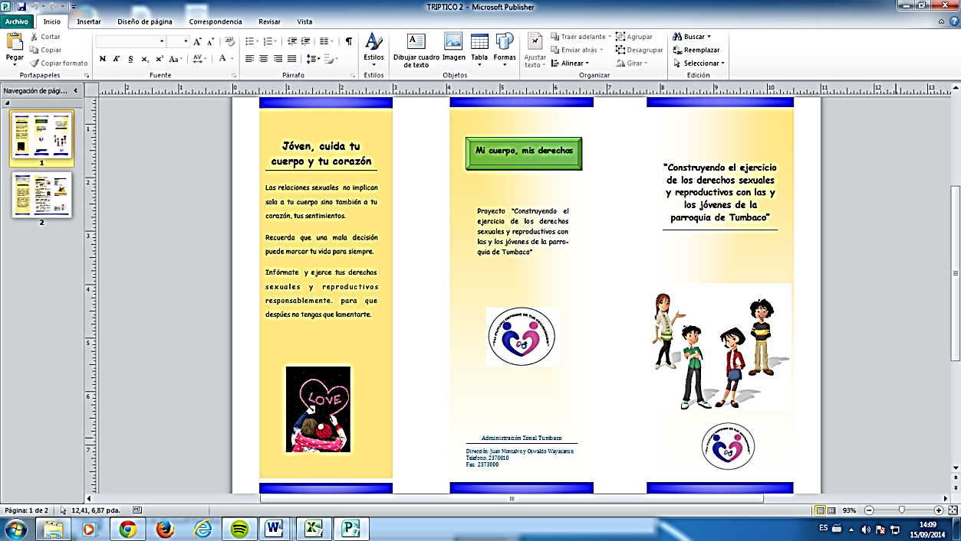
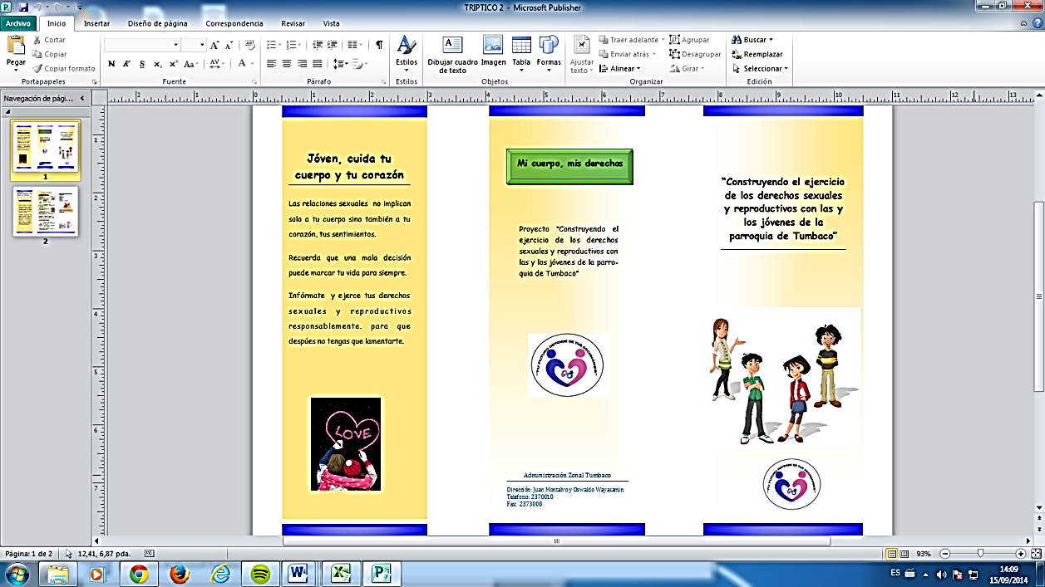
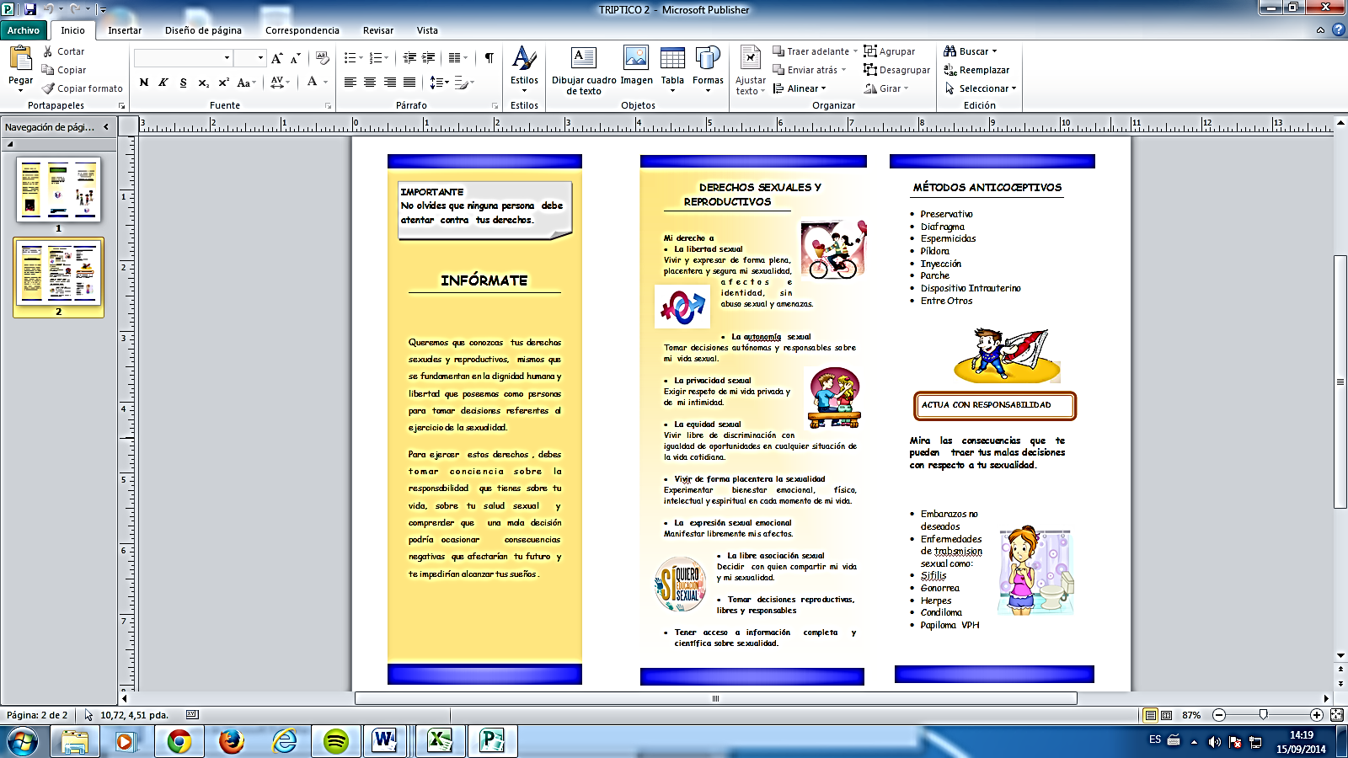
Propuesta Estratégica
Medios Impresos
Tríptico

Slide 23
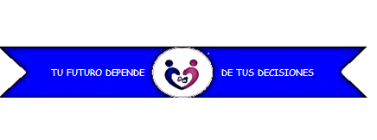
Propuesta Estratégica
Otros
Pulsera

Slide 24


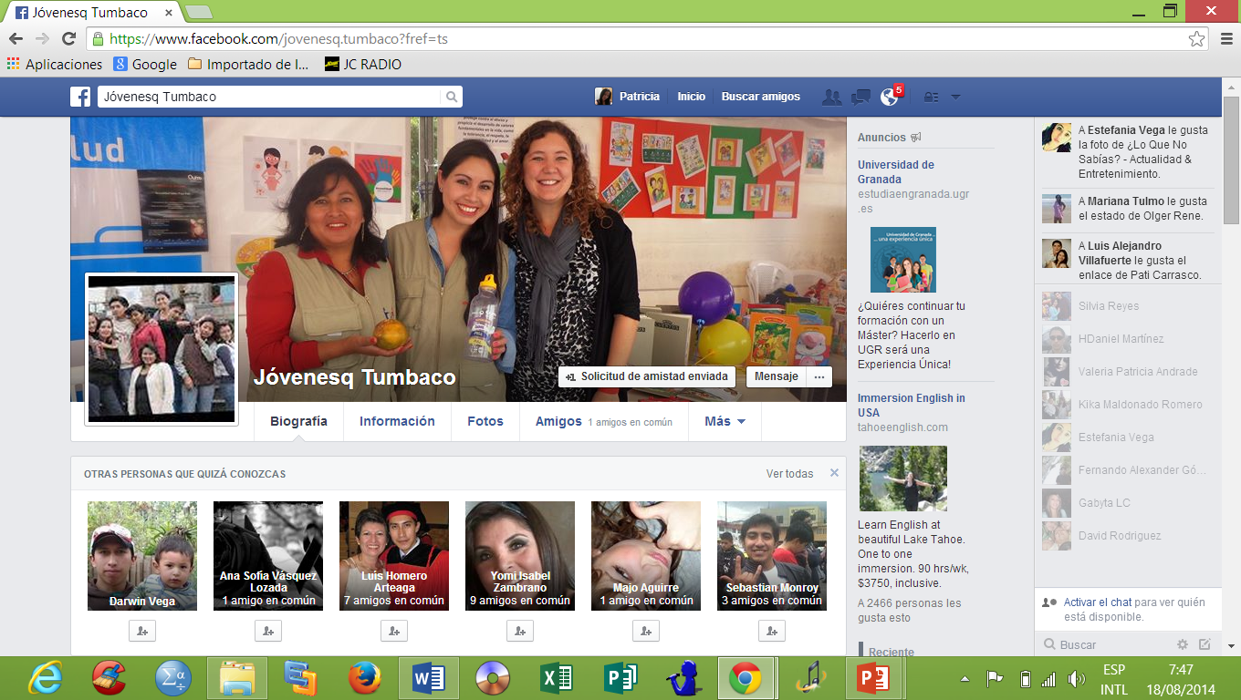

Propuesta Estratégica
Medios Virtuales

Slide 25
Matriz de Acción

Slide 28
Análisis Financiero
VAN => $ 7,920.23
Elaborado por: Patricia Peñafiel

Slide 29
Conclusiones
De acuerdo al estudio de mercado conforme a la encuesta se obtuvo como resultado que los jóvenes han recibido información deficiente, lo cual no les ha permitido conocer ampliamente los derechos sexuales y reproductivos.
Se identificó que los temas de mayor interés para los jóvenes son: los métodos anticonceptivos y las enfermedades de transmisión sexual.
Según los datos estadísticos obtenidos de la encuesta los jóvenes prefieren recibir información sobre la sexualidad a través de medios impresos y medios virtuales emitidos por internet.
De acuerdo con los resultados obtenidos en el análisis financiero se puede determinar que el Plan de Comunicación Integral es viable, debido a que sus ingresos son mayores a sus egresos, generando un superávit y dando como resultado un VAN de $ 7,920.23 se puede concluir que el plan es factible

Slide 30
Recomendaciones
Se recomienda realizar la debida planificación y control de los proyectos desarrollados en el Municipio de la Parroquia de Tumbaco.
Se recomienda que la difusión de la información sobre la sexualidad sea emitida a través de los medios virtuales y medios impresos, considerando que los principales temas de interés para los jóvenes son: los métodos anticonceptivos y las enfermedades de transmisión sexual.
Se recomienda la ejecución y seguimiento del proyecto, el cual según el análisis financiero demuestra su factibilidad y además generaría un gran aporte para fortalecer el conocimiento referente a la sexualidad en los habitantes de la Parroquia de Tumbaco.

Slide 31
GRACIAS POR SU ATENCIÓN

